Slide 1
Тренінговий модуль з питань гендерної рівності та недискримінації на робочих місцях
Тренінг 7
18 травня 2023

Slide 2
Гендерна толерантність - неупереджене ставлення до представників іншої статі, неприпустимість апріорного приписування людині недоліків, нібито властивих статі, свобода від ідей про перевагу однієї статі над іншою
Толерантність передбачає готовність прийняти інших такими, які вони є, і взаємодіяти з ними на основі згоди.
Толерантність є важливим компонентом життєвої позиції зрілої особистості, яка має свої цінності та інтереси і одночасно з повагою відноситься до позицій і цінностей інших людей.

Slide 3
Вправа: Формуємо толерантне ставлення
обійми і триразове цілування по черзі в обидві щоки (Україна)
легкий уклін зі схрещеними на грудях руками (Китай)
рукостискання і поцілунок в обидві щоки (Франція)
легкий уклін, долоні складені перед чолом (Індія)
легкий уклін, руки і долоні витягнуті з боків (Японія)
поцілунок у щоки, долоні лежать на передпліччях партнера (Іспанія)
просте рукостискання і погляд в очі (Німеччина)
м’яке рукостискання обома руками, торкання тільки кінчиками пальців (Малайзія)
потертися носами один об один (ескімоська традиція).

Slide 4
Гендерно-толерантне спілкування
Правила толерантності в гендерному спілкуванні направлені на пом’якшення конфліктності між особистостями різної статі, на подолання комунікативних бар’єрів, викликаних гендерними стереотипами і різними стилями поведінки статей внаслідок соціалізації.

Slide 5

Американський дослідник Л.Гласс формулює декілька правил ділового спілкування на роботі
Для чоловіків:
говорити з жінкою слід, не відводячи погляду і дивлячись прямо на неї;
не потрібно перебивати її;
частіше реагувати на те, що вона говорить;
частіше реагувати мімікою на її слова;
утримуватись від наказів і команд;
утримуватись від еротичних жартів і виразів;
частіше говорити ввічливі слова;
не давати порожніх обіцянок та завірень;
стримувати гнів і свій норов;
не хвалитися.

Slide 6
Американський дослідник Л.Гласс формулює декілька правил ділового спілкування на роботі
Для жінок:
ніколи не плакати навіть при самих поганих обставинах на роботі;
не обговорювати своє або чиєсь особисте життя;
не використовувати фрази, які нічого не означають;
гасити надмірну дратівливість і невдоволеність;
не вибачаться, якщо не допущена помилка;
бути об’єктивною і не дуже емоційною;
слідкувати за тим, наскільки часто посміхаєтесь і киваєте головою;
говорити по суті;
говорити голосно і впевнено;
не приймати відмову, як особисту образу.

Slide 7
В сфері ділового етикету існує ряд рекомендацій, які є результатом того, що в деяких випадках перевага віддається жінці
жінка перша подає руку для рукостискання;
жінці рекомендують чоловіка, а не навпаки;
в службовому автомобілі жінка займає більш почесне місце і першою сідає в автомобіль;
в службовому приміщенні жінка може прийняти допомогу чоловіка (з урахуванням його більшої фізичної сили) при необхідності пересунути чи перенести меблі або якесь важке обладнання;
чоловік поступається жінці дорогою
……. (які ще ?)

Slide 8
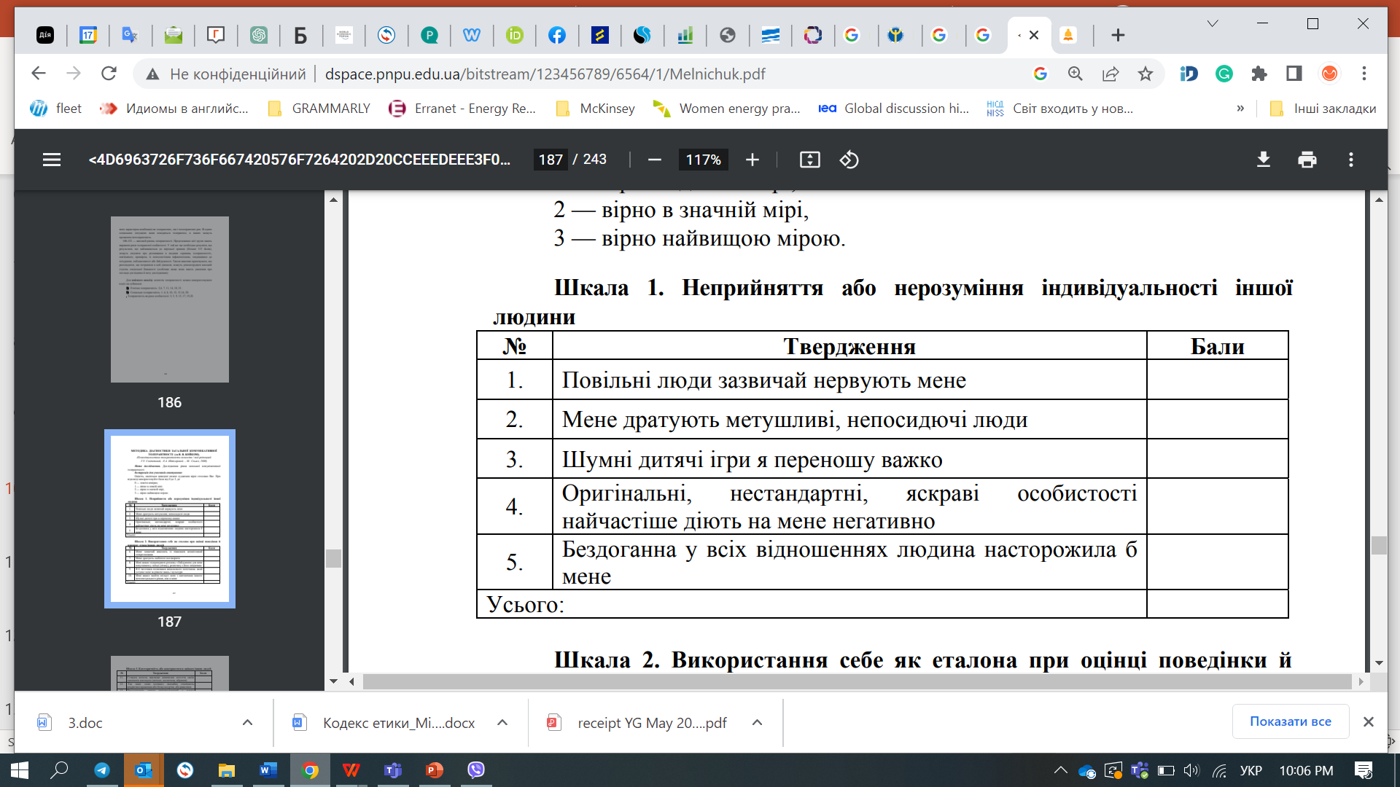
ТЕСТ: Діагностика комунікаційної толерантності
Оцініть, наскільки наведені нижче судження вірні стосовно Вас.
При відповіді використовуйте бали від 0 до 3, де 0 — зовсім невірно, 1 — вірно в деякій мірі, 2 — вірно в значній мірі, 3 — вірно найвищою мірою.

Slide 9
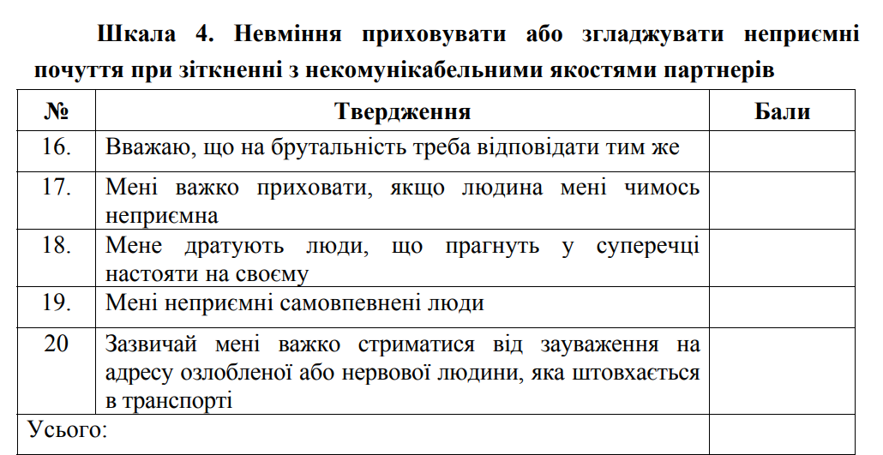

Slide 10
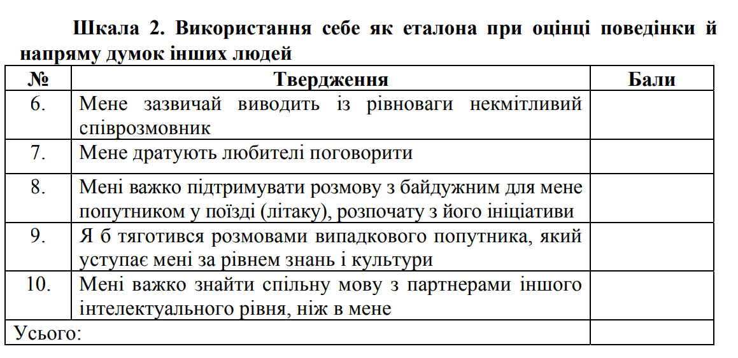
Оцініть, наскільки наведені нижче судження вірні стосовно Вас.
При відповіді використовуйте бали від 0 до 3, де 0 — зовсім невірно, 1 — вірно в деякій мірі, 2 — вірно в значній мірі, 3 — вірно найвищою мірою.

Slide 11
Ключ
Підраховуємо бали
Чим вище число набраних балів, тем вище ступінь нетерпимості до оточуючих

Slide 12
Декларація гендерно-чутливої організації
Наша організація у своїй діяльності керується нормами міжнародного права та законодавством України у сфері забезпечення гендерної рівності та протидії дискримінації.
Організація сприяє розповсюдженню ідей гендерної рівності та гендерної
культури серед своїх співробітників і співробітниць, партнерських організацій,
клієнтів та інших зацікавлених сторін.
Демонструє нульову толерантність до:
• дискримінації – ситуації, за якої особа та/або група осіб за їх ознаками
раси, кольору шкіри, політичних, релігійних та інших переконань, статі,
віку, інвалідності, етнічного та соціального походження, громадянства,
сімейного та майнового стану, місця проживання, мовними або іншими
ознаками, які були, є та можуть бути дійсними або припущеними, зазнає
обмеження у визнанні, реалізації або користуванні правами і свободами в
будь-якій формі;

Slide 13
• сексуальних домагань на робочому місці – небажаних дій сексуального
характеру, які ображають, принижують або залякують іншу особу;
• гендернозумовленого насильства – насильства, що чиниться над особою
іншої статі, переважно чоловіками над жінками, з метою досягнення
домінування та контролю поведінки шляхом експлуатації, дискримінації,
погроз, репресій, обмежень тощо та має форми фізичного, сексуального,
економічного та психологічного приниження;
• мови ворожнечі – практикування агресивних висловлювань, які
принижують чи дискредитують людину або групу осіб за ознакою раси
(расизм), національності, політичних поглядів, релігії, статі (сексизм) або
сексуальної орієнтації.

Slide 14
Діє за принципами:
• повага до людської гідності, прав і свобод кожної особи;
• інклюзивність – створення умов для роботи осіб з інвалідністю;
• врахування потреб співробітників і співробітниць при плануванні і організації робочого процесу;
• рівна оплата за працю рівної цінності;
• оцінка результатів діяльності співробітників і співробітниць безвідносно до їх статі;
• справедливість у доступі співробітників та співробітниць до ресурів;
• прозорість у прийнятті рішень щодо найму, оцінювання, просування, преміювання, звільнення співробітників та співробітниць;
• залучення жінок та інших вразливих категорій до процесу прийняття рішень.
Організація намагається:
• надати всім своїм працівницям та працівникам рівні можливості для професійного і особистісного розвитку, кар’єрного просування;
• створити умови для забезпечення здоров’я, безпеки та добробуту;
• створити умови для поєднання працівниками та працівницями професійних і сімейних обов’язків;

Slide 15
створити умови для гідної оплати праці та рівної зайнятості, мотивації до кар’єрного зростання чоловіків та жінок, впровадження політики дружньої до особистості;
досягти збалансованого представництва різних статей на всіх рівнях організаційної структури;
створити комфортний простір, який враховує потреби різних категорій працівниць і працівників;
створити умови для поєднання працівниками та працівницями професійних і сімейних обов’язків;

Slide 16
• інтегрувати гендерний підхід в діяльність організації: включити гендерну складову у стратегічні та операційні плани, проєкти та програми організації, розробити гендерночутливі комунікаційні стратегії та послуги, запровадити посаду, відповідальну за гендерний напрям;
• використовувати у повсякденних комунікаціях, документообігу, інформаційних та рекламних матеріалах тощо гендерночутливу мову – мову, в якій відсутні прояви сексизму та в якій використовуються фемінітиви – слова жіночого роду, альтернативні або парні аналогічним поняттям чоловічого роду;
• проводити інформаційно-просвітницькі та навчальні заходи, розробляти рекомендації та посібники для посадових осіб, інших суб’єктів реалізації даної Декларації;
• проводити збір та аналіз якісної інформації щодо виявлення існуючих проблем нерівності за ознакою статі та пошук шляхів їх вирішення;
• вимірювати та публічно звітувати щодо прогресу у досягненні гендерної рівності.
ПІБ Керівника/-ці: __________________________________________________
Підпис Керівника/-ці: _________________________________________________
Дата: _______________

Slide 17
КОДЕКС ЕТИКИ ТА ГЕНДЕРНИХ ПРИНЦИПІВ
ДІЛОВОЇ ПОВЕДІНКИ ПРАЦІВНИКІВ ТА ПРАЦІВНИЦЬ АПАРАТУ
МІНІСТЕРСТВА ЕНЕРГЕТИКИ УКРАЇНИ

Slide 19
ВЗАЄМОВІДНОСИНИ У КОЛЕКТИВІ

Slide 21
ГЕНДЕРНА РІВНІСТЬ ТА НЕДИСКРИМІНАЦІЯ

Slide 23
ІНФОРМАЦІЙНА ПОЛІТИКА

Slide 25
ВИКОРИСТАННЯ СЛУЖБОВОГО СТАНОВИЩА ТА РЕСУРСІВ

Slide 27
КОНФЛІКТ ІНТЕРЕСІВ

Slide 29
ПОЛІТИКА КОНФІДЕНЦІЙНОСТІ

